Slide 1
Разработка НАСТОЛЬНОГО ПРИЛОЖЕНИЯ ДЛЯ АВТОМАТИЗАЦИИ ВВЕДЕНИЯ АНАЛИЗА КЕРНА
Министерство образования Республики Башкортостан Государственное автономное профессиональное образовательное учреждение Уфимский колледж статистики, информатики и вычислительной техники
Студент:
Сафин Ильшат Маратович
Группы: 19П-3
Руководитель:
Каюмов Cажод Акрамчонович
2023

Slide 2
Цели и задачи дипломного проект:
Целью проекта является создание настольного приложения, которое позволит создавать и хранить характеристики керна, используемые в процессе анализа.
Задачи:
исследовать базу данных, связанную с процессом анализа керна;
разработать и протестировать приложение, которое позволит работать с образцами керна;
написать документацию, описывающую функциональность и использование разработанного приложения.

Slide 3
Что такое Анализ Керна?
Исследования керна — комплекс мероприятий по изучению состава, строения, физико-химических свойств, насыщающих флюидов, внутренних физико-химических процессов и сохранности горных пород, отобранных методом колонкового бурения

Slide 4
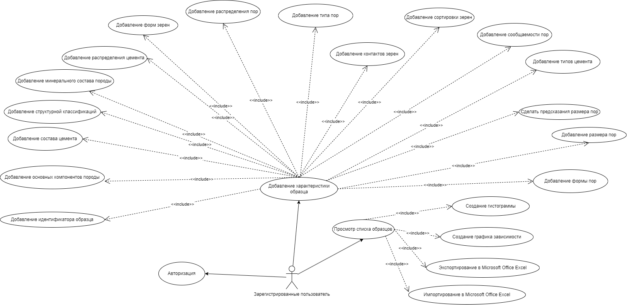
Диаграмма прецендентов

Slide 5
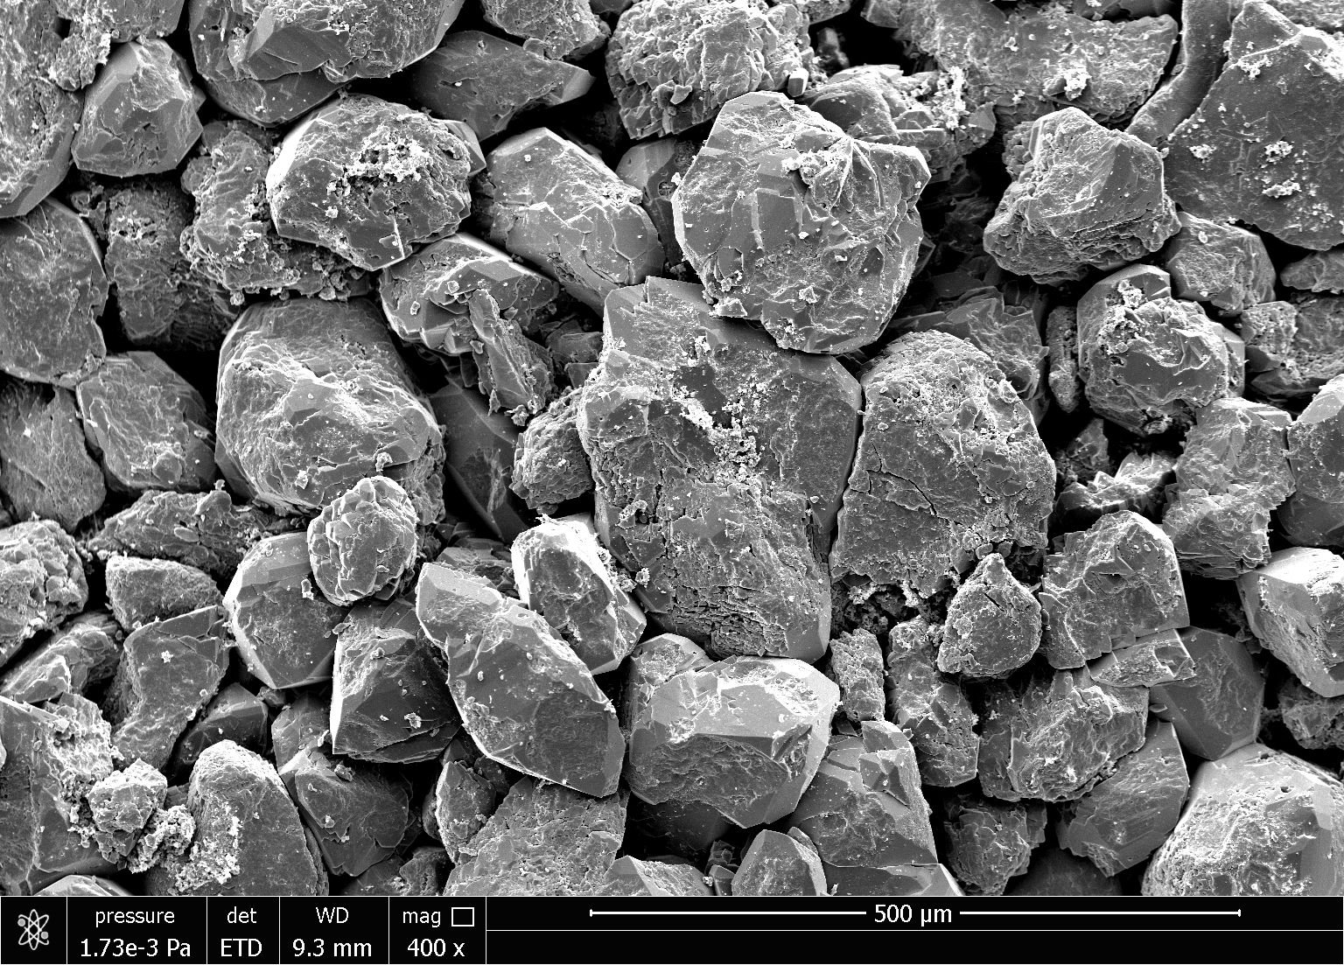
Входная информация
Список образцов керна
Характеристики образцов керна
Пример образца керна

Slide 6
Выходная информация
Выходные файлы:
Наименование файла (шифр) | Периодичность выдачи файла | Кол-во экз.
Список образцов керна | По необходимости | 1
Характеристики образцов керна | По необходимости | 1

Slide 7
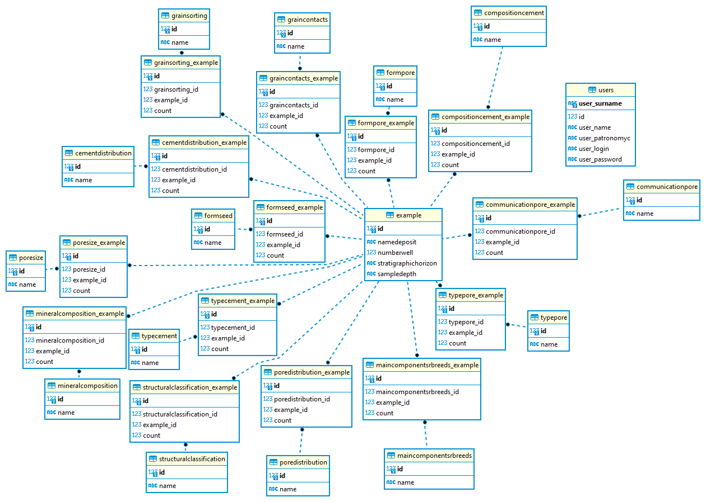
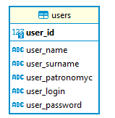
Схема отношений

Slide 8





Инструменты разработки

Slide 9
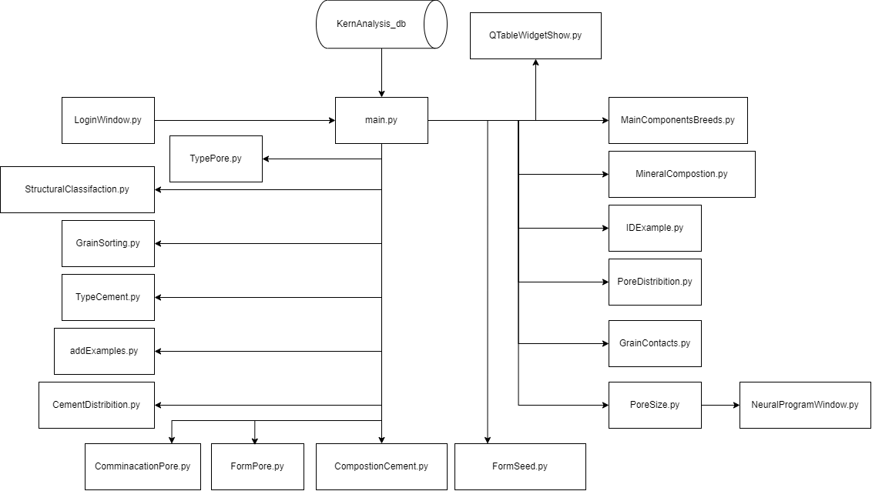
Модульная схема

Slide 10
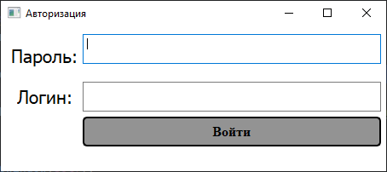
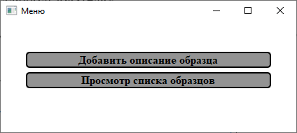
Авторизация и меню

Slide 11
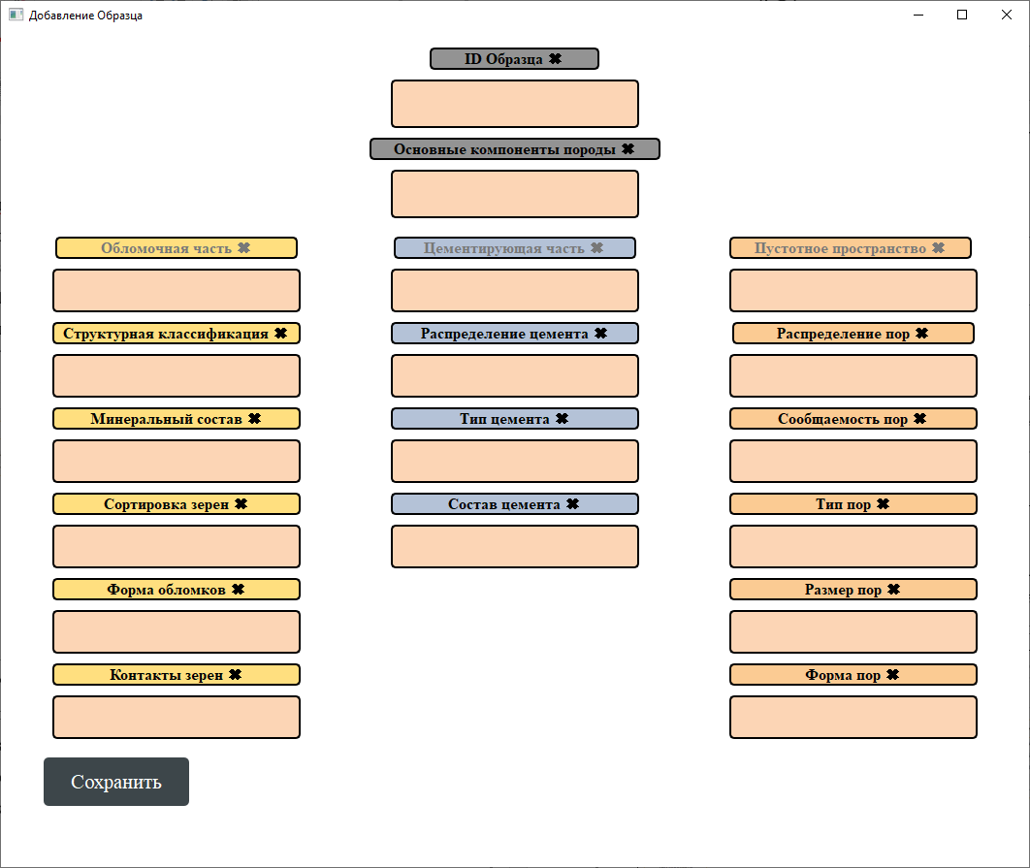
Окно «Добавление образца»

Slide 12
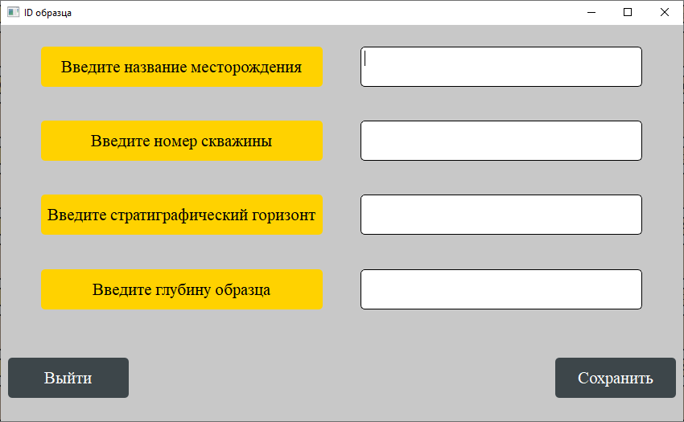
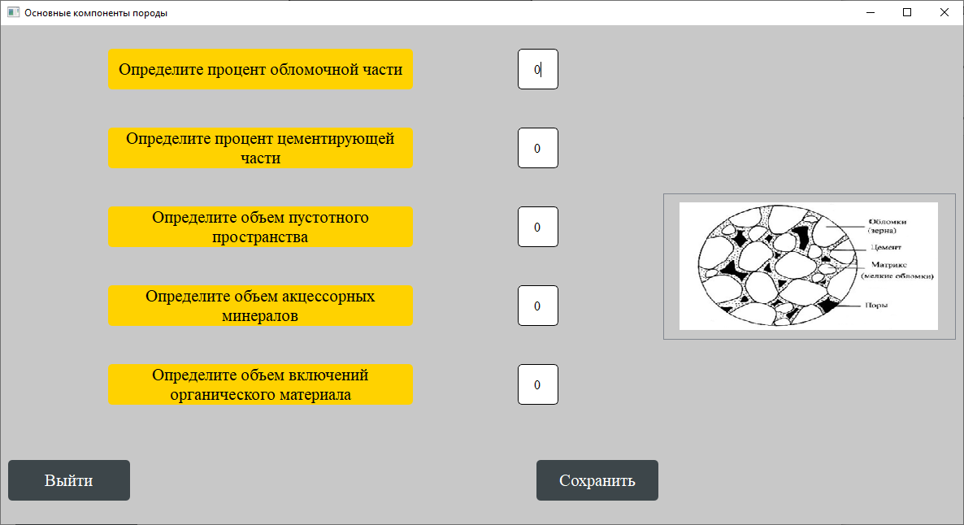
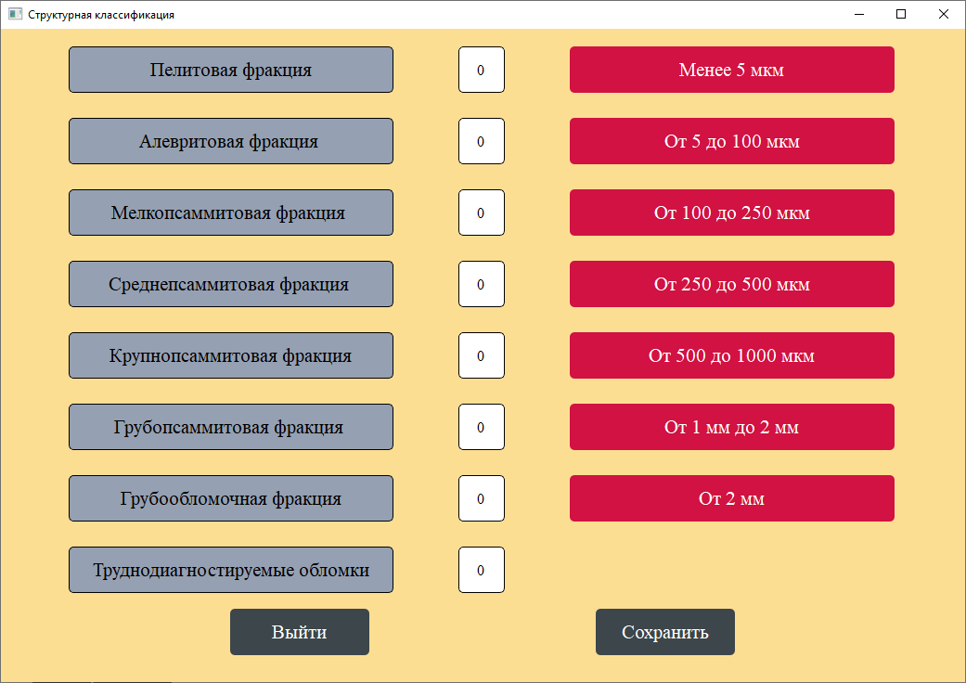
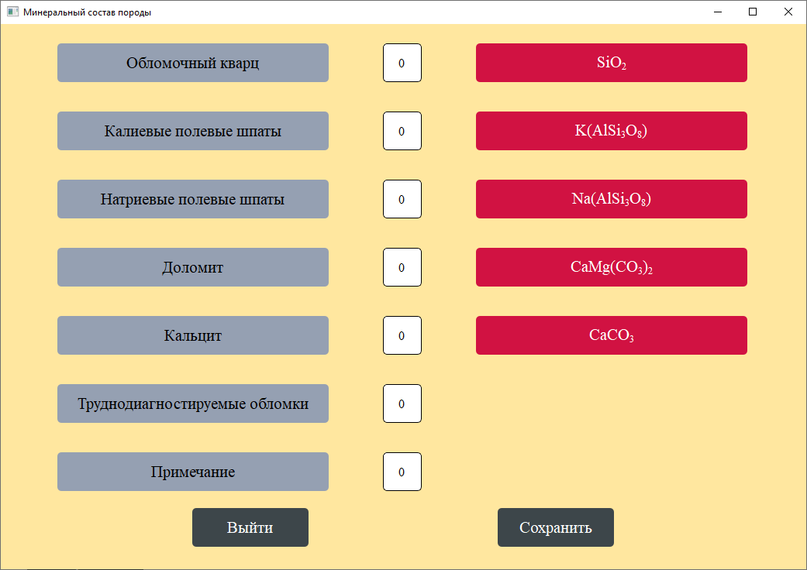
Окна «Добавление характеристик»

Slide 13
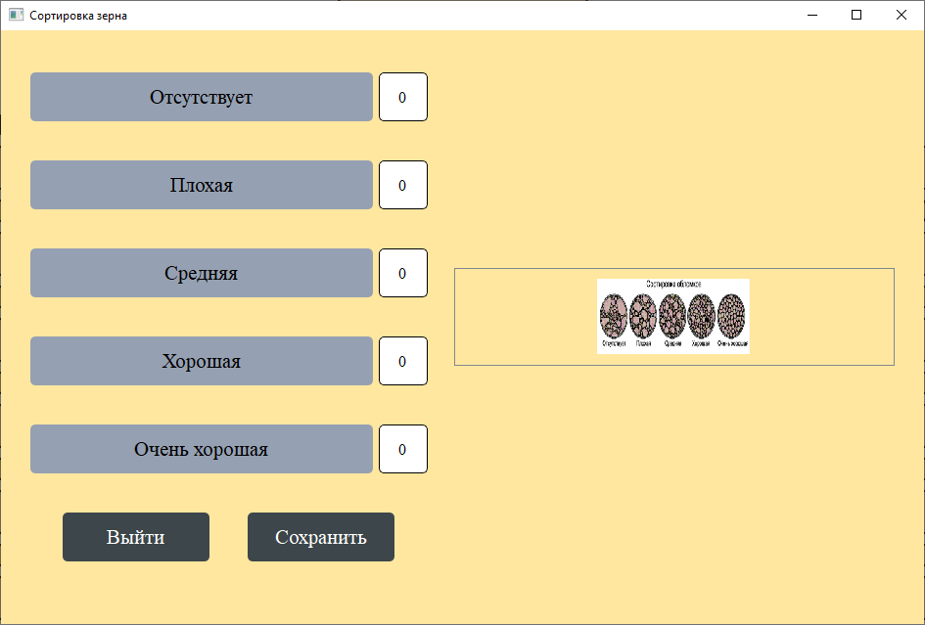
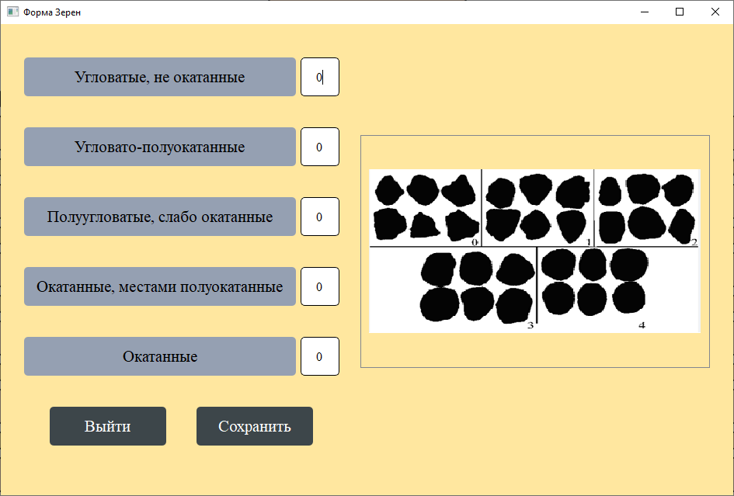
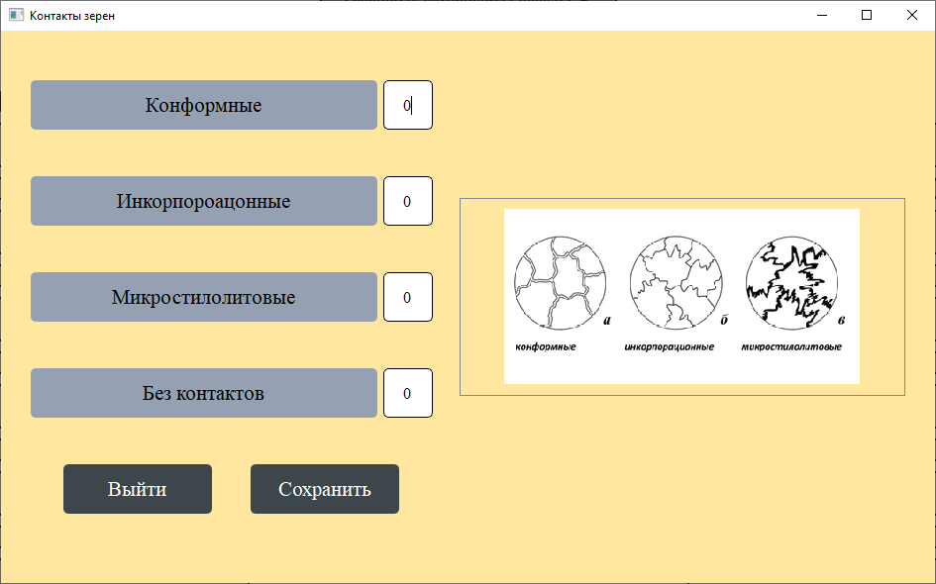
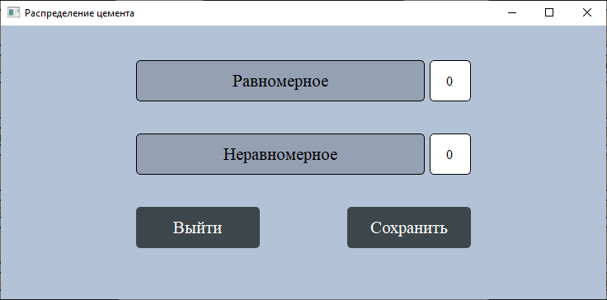
Окна «Добавление характеристик»

Slide 14
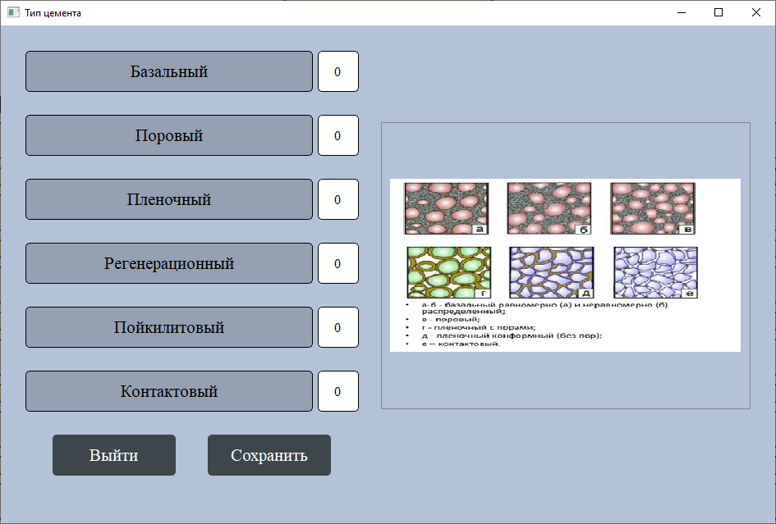
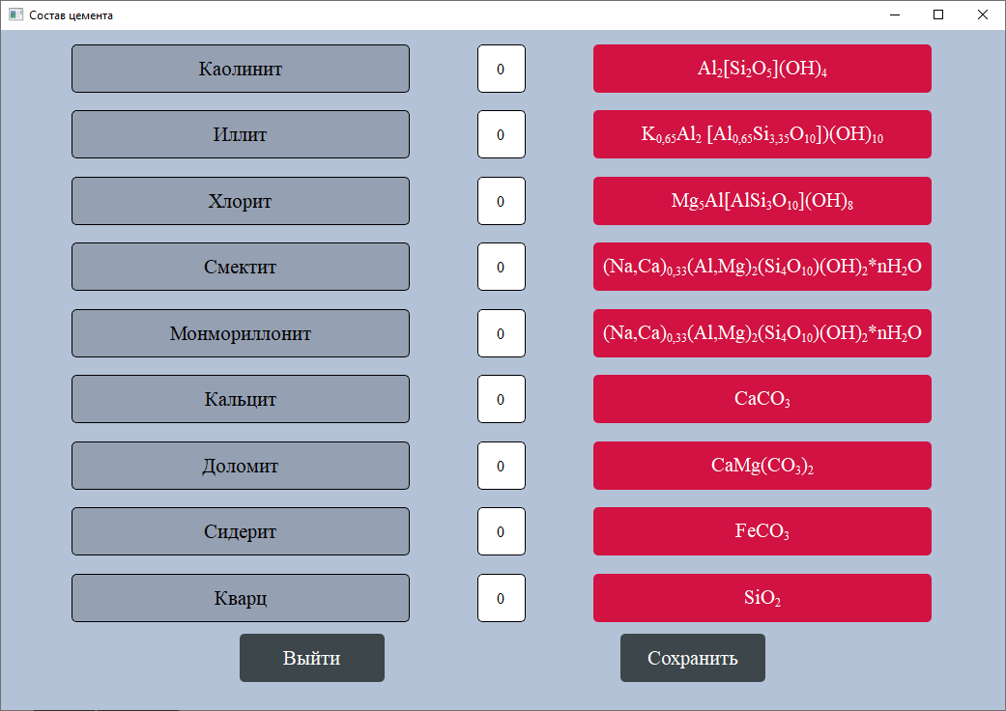
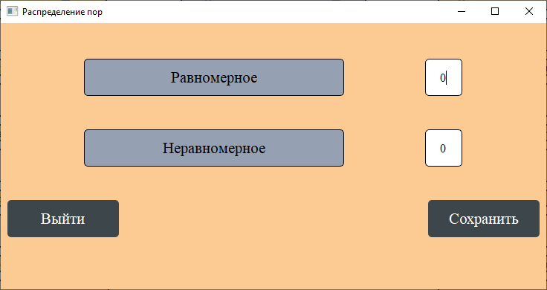
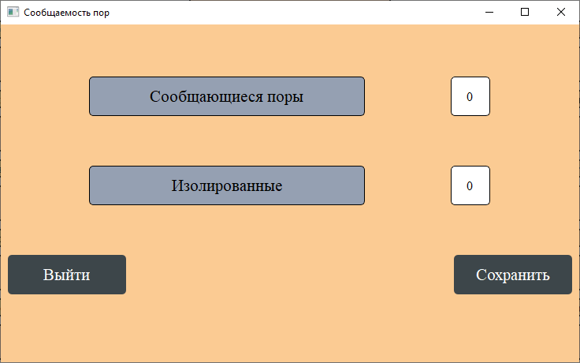
Окна «Добавление характеристик»

Slide 15
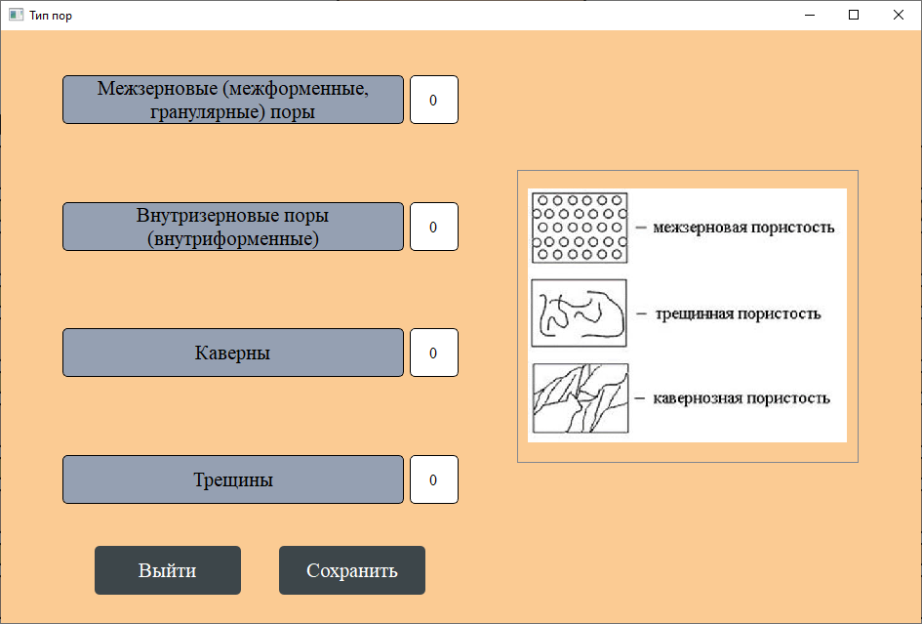
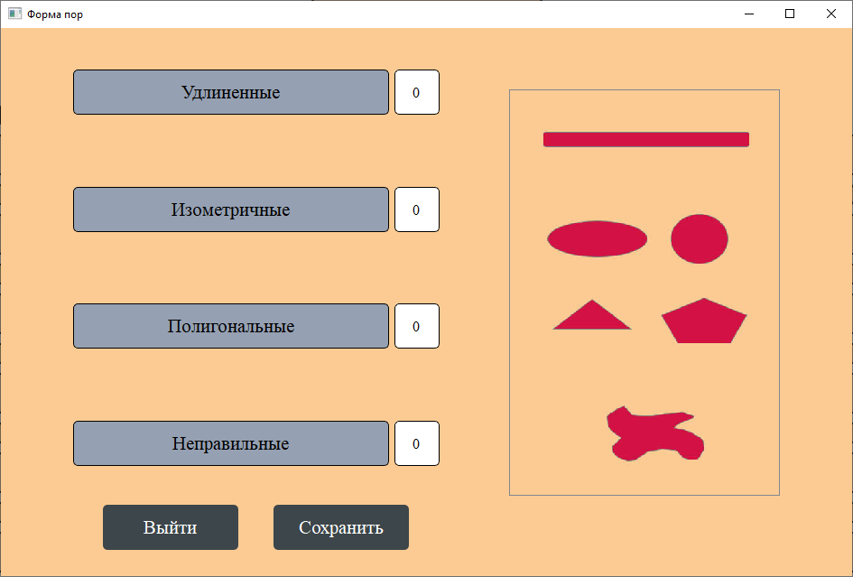
Окна «Добавление характеристик»

Slide 16
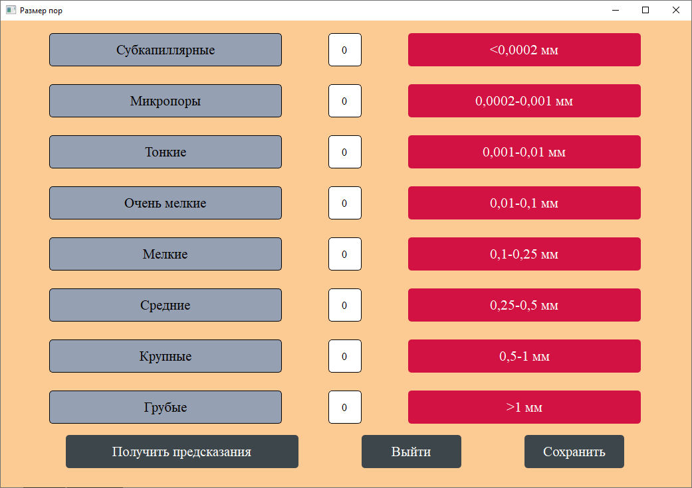
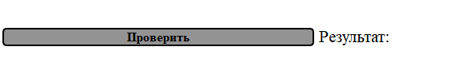
Окна «Добавление характеристик» и окно определения размера пор с помощью машинного обучения

Slide 17

Обучение модели

Slide 18
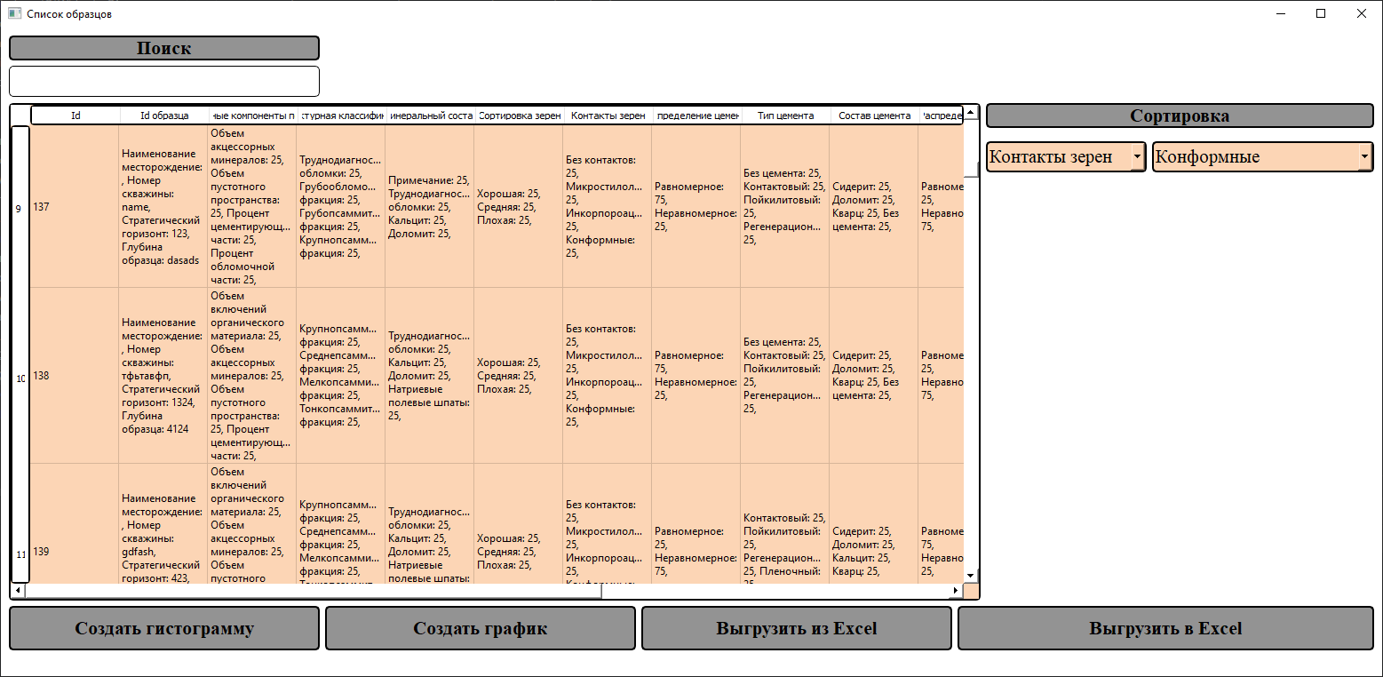
Окно «Список образцов»

Slide 19
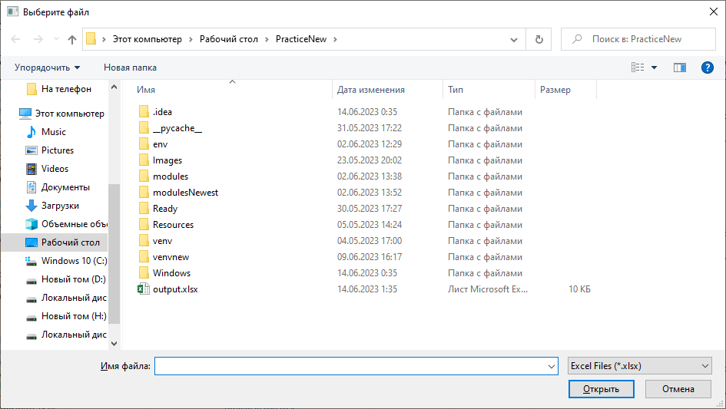
Диалоговое окно «Выбор файла»

Slide 20
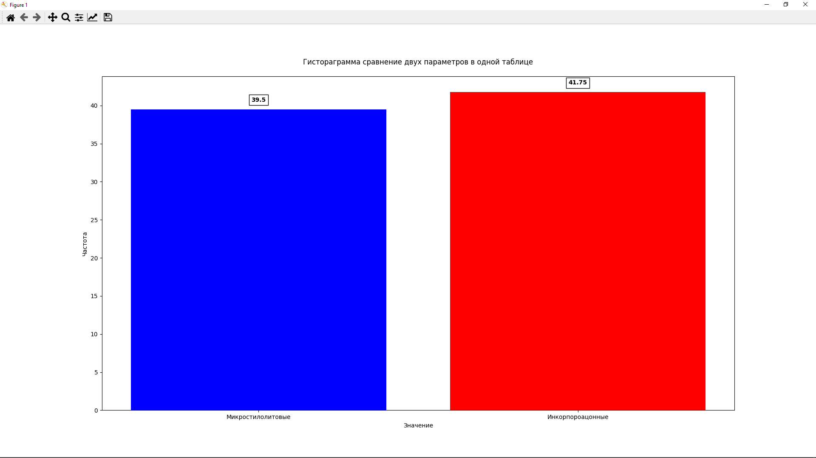
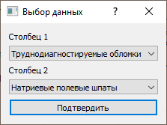
Диалоговое окно «Выбор данных» и окно Гистограммы

Slide 21
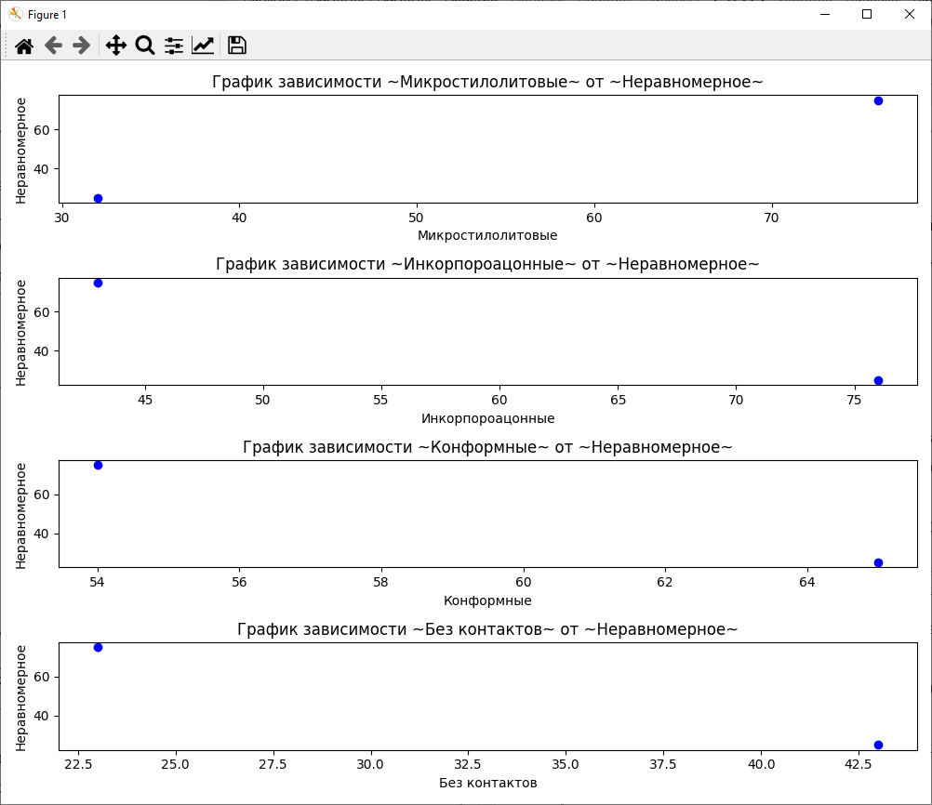
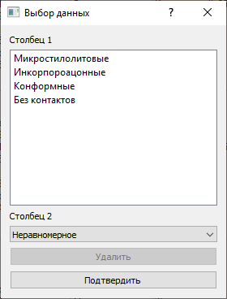
Диалоговое окно «Выбор данных» и окно Гистограммы

Slide 22
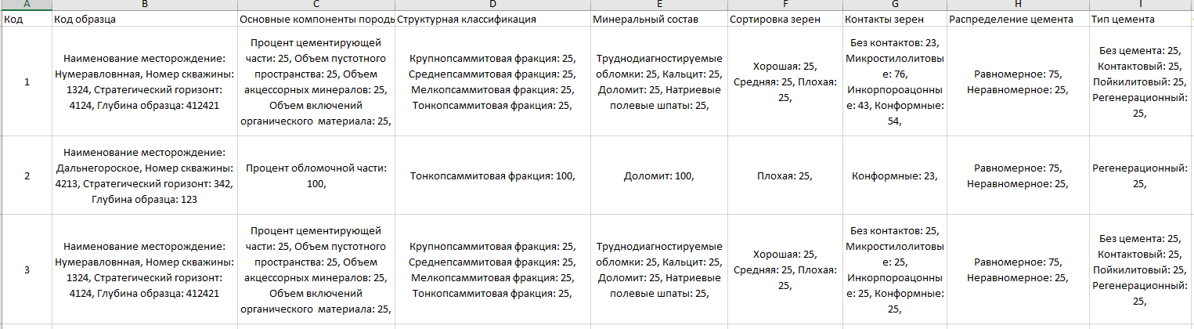
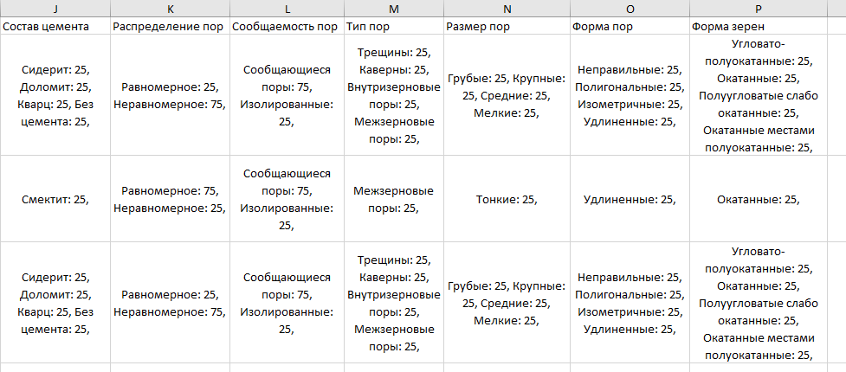
Выгрузка в Miscrosoft Excel

Slide 23
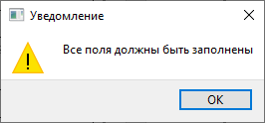
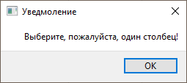
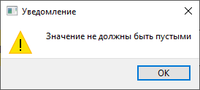
Тестирование приложения

Slide 24
Полные затраты
Затраты на создание подмодуля (138312,77 руб.):
З_{ПОЛ} = ФОТ+Н_{З/П}+З_{ОВТ}+З_{СПП}+З_{ХН}+Р_{Н}
Расчет цены подмодуля (166307,26 руб.):
Ц_{ПР}=З_{ПОЛ}+ПР_{У}+НДС

Slide 25
Заключение
Изучена предметная область;
Спроектирована база данных;
Разработана структура и дизайн настольного приложения;
Реализованы функции для работы пользователей;
Реализованы функции для формирования выходной информации.

Slide 26
Благодарю за внимание!

